Slide 1
Spolkový život

Slide 2
Vznik prvých spolkov v Uhorsku
Spolky sú dobrovoľné združenia občanov na základe spoločného záujmu...
Ako do Uhorska začali prenikať osvietenské myšlienky o rovnosti ľudí + novej organizácii spoločnosti => prvé spolky...
Spolky mali svoje stanovy = rovnosť všetkých + väčší záujem o veci verejné, ale aj vlastné duchovné a materiálne pozdvihnutie...

Slide 3
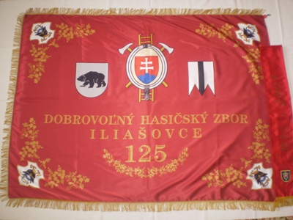
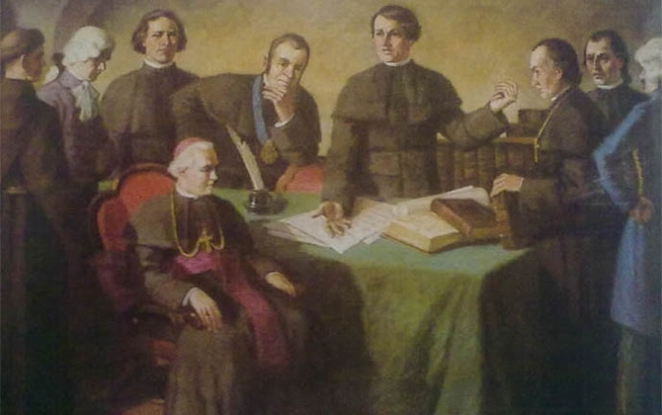
Spolkový život na Slovensku
K najhonosnejším symbolom spolkov
patrili zástavy
Začiatkom 20. stor. dosiahol na území Slovenska spolkový život veľký rozmach...
V roku 1792 vzniklo v Trnave
Slovenské učené tovarišstvo

Slide 4
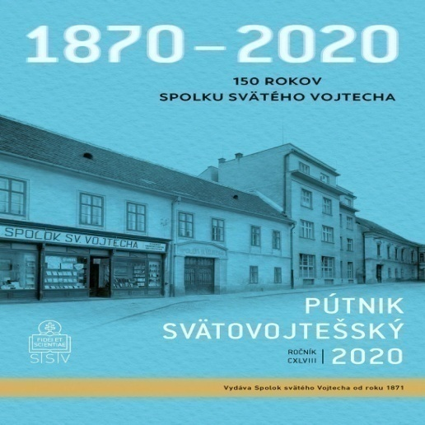
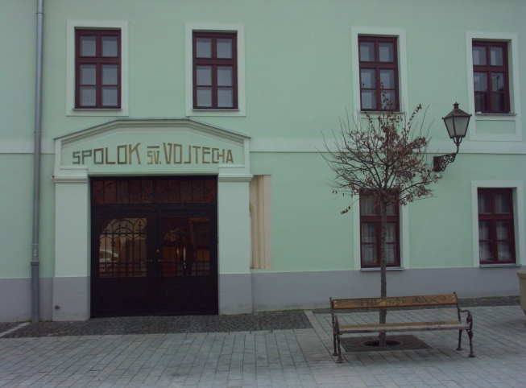
Spolok sv. Vojtecha
Kalendár, ktorý bol náboženským čítaním, ale
aj prostriedkom vzdelávania
Spolky boli zamerané rôzne...napr. existovali náboženské spolky, ktoré sa zameriavali na čítanie náboženskej literatúry...
Napr. náboženským a kultúrnym spolkom bol Spolok sv. Vojtecha (1870) (Trnava – katolíci)

Slide 5
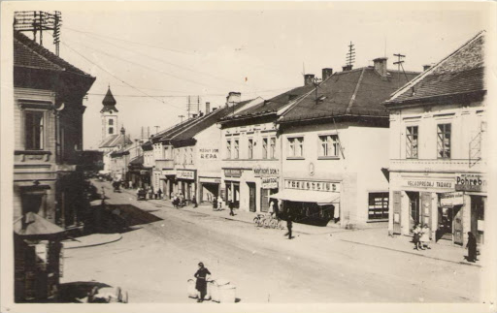
Tranoscius
Slovenskí evanjelici mali spolok Tranoscius (1898)...→ Liptovský sv. Mikuláš...

Slide 6
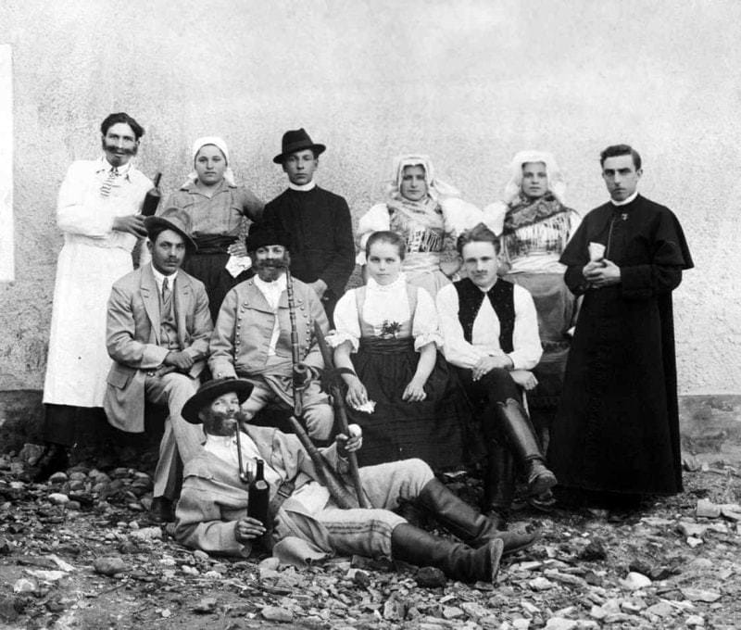
Ďalšia spolková činnosť
Veľmi rozšírené boli samovzdelávacie spolky, hlavne čitateľské...obľube sa tešili spevokoly a ochotnícke krúžky...
Začiatkom 20 stor. bolo aj medzi
dedinčanmi rozšírené ochotnícke divadlo

Slide 7
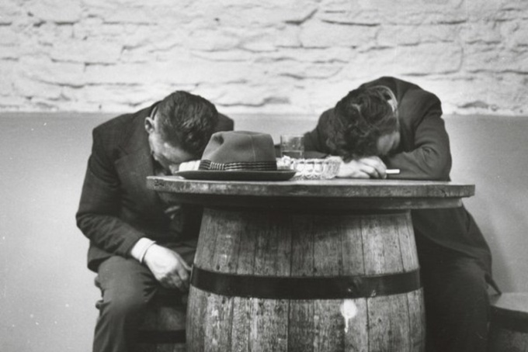

Spolky miernosti
Na začiatku 20. stor. vznikali rôzne svojpomocné spolky a družstvá ⬄ vzájomnou podporou sa materiálne zabezpečiť...
Spolky miernosti vznikali na boj proti alkoholizmu...
Kto ako prvý začal zakladať spolky miernosti?

Slide 8
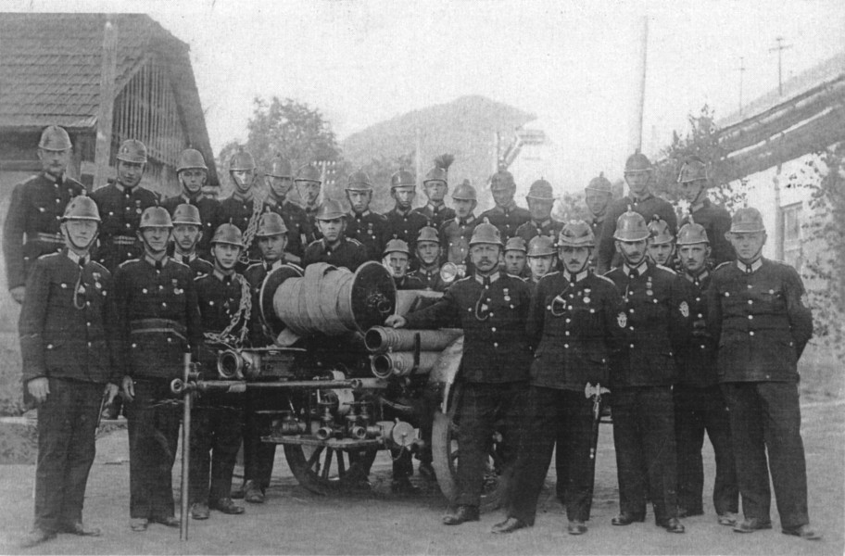
Hasičské spolky
Členmi spolkov boli zvyčajne iba muži,
ženy sa združovali do ženských spolkov
a usilovali sa o väčšiu emancipáciu...
Tiež obľúbené boli rôzne telovýchovné, turistické, športové, poľovnícke a hasičské spolky...
Dobrovoľné hasičské spolky sa nachádzali
Takmer v každej väčšej obci

Slide 9
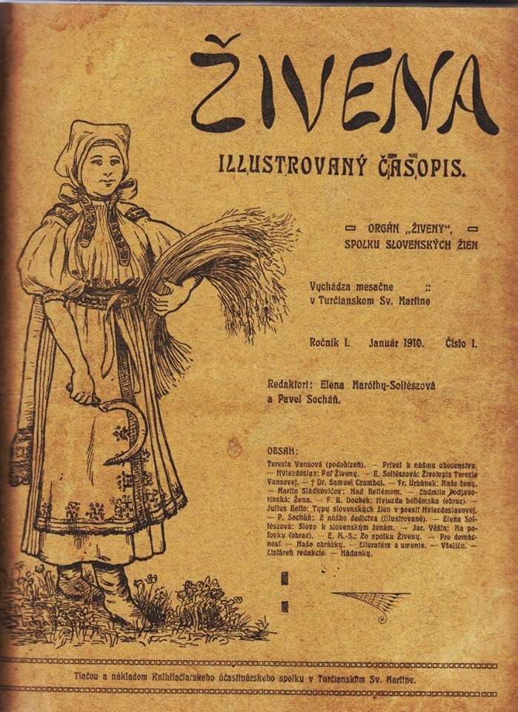
živena
Ženy sa združovali v ženských spolkoch...tie mali hlavne dobročinný charakter...významným celoslovenským spolkom bola Živena...

Slide 10
Robotnícke spolky
Rozširovaním priemyslu vzrastal na našom území aj počet robotníkov, ktorí cítili potrebu organizovať sa => prvé robotnícke spolky = vzdelávacie, neskôr svojpomocné

